Slide 1
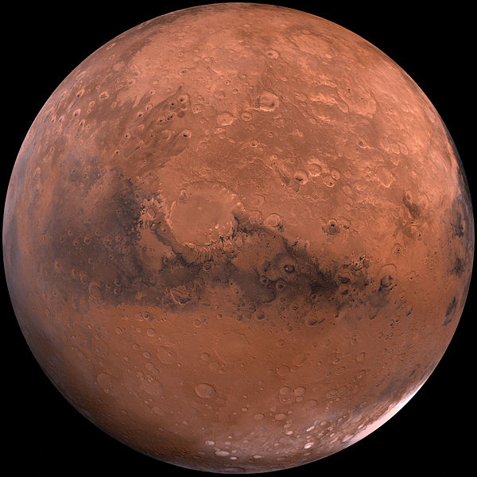
Mars (1/2)
Quatrième planète du système solaire
Planète tellurique.
Nommée d’après le dieu romain de la guerre Mars
Appelée la « planète rouge » en raison de son apparence rougeâtre

Slide 2
Mars (2/2)
Possède deux satellites naturels : Déimos et Phobos
Peut être observée à l’œil nu. Son éclat est bien plus faible que celui de la Lune, du Soleil ou de Vénus, et ne dépasse que très rarement celui de Jupiter.

Slide 3
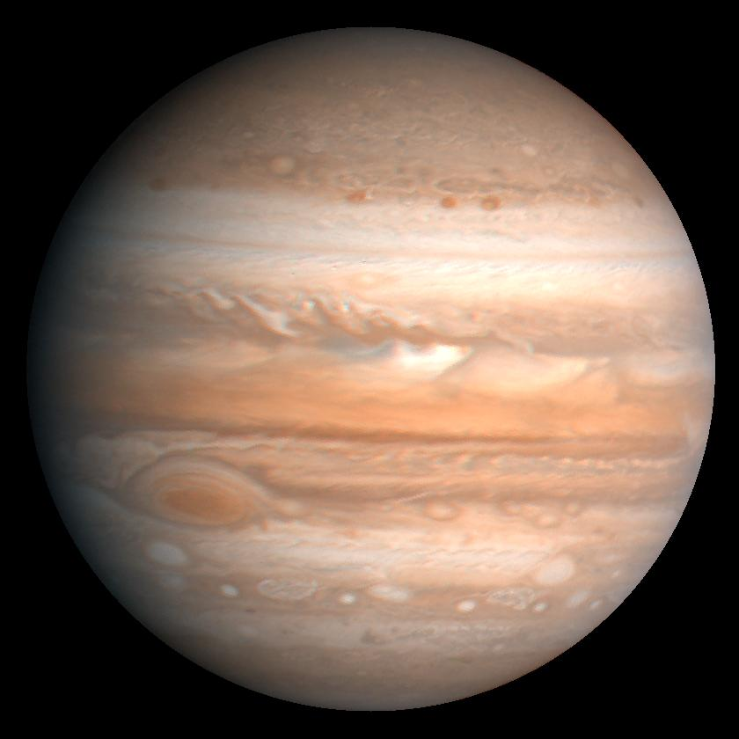
Jupiter (1/2)
Planète géante gazeuse
La plus grosse planète du système solaire
La cinquième en partant du Soleil
Porte le nom du dieu romain Jupiter

Slide 4
Jupiter (2/2)
Visible à l'œil nu dans le ciel nocturne, Jupiter est habituellement le quatrième objet le plus brillant (après le Soleil, la Lune et Vénus)
Comme sur les autres planètes gazeuses, des vents violents, de près de 600 km/h, parcourent les couches supérieures de la planète.
La célèbre et spectaculaire grande tache rouge est une zone de surpression qui est observée depuis au moins le XIXe siècle.

Slide 5
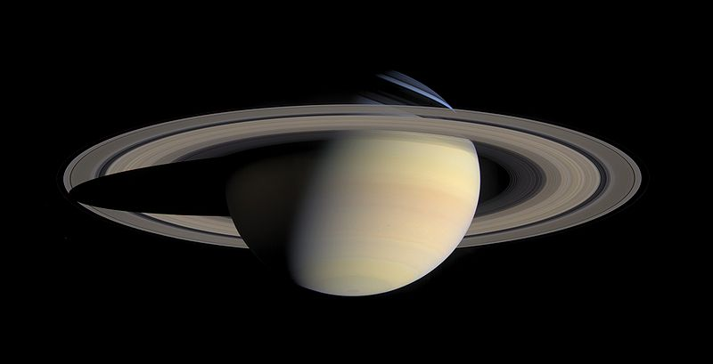
Saturne
Sixième planète du système solaire
Géante gazeuse
Seconde en masse et en volume après Jupiter

Slide 6
Saturne
Diamètre d'environ neuf fois et demi celui de la Terre
Majoritairement composée d'hydrogène.
Son nom vient du dieu romain Saturne.

Slide 7
Uranus (1/2)
Uranus est la première planète découverte à l’époque moderne. Bien que visible à l’œil nu comme les 5 planètes classiques, son caractère planétaire ne fut jamais identifié en raison de son faible éclat, étant à la limite de visibilité
Uranus est la première planète découverte à l’aide d’un télescope.

Slide 8
Uranus (2/2)
Uranus est une géante gazeuse et la 7e planète du système solaire.
C’est la 3e par la taille et la 4e plus massive.
Elle doit son nom à la divinité grecque du ciel, Uranus (Οὐρανός), le père de Cronos (Saturne) et grand-père de Zeus (Jupiter).

Slide 9
Neptune
Neptune est la huitième et la plus lointaine planète du système solaire.
C'est également la dernière des géantes gazeuses.
Elle a été découverte par l'astronome allemand Johann Gottfried Galle le 23 septembre 1846
Son nom vient du dieu romain des océans, Neptune.
Neptune n'est pas visible à l'œil nu et n'apparaît comme un disque bleu-vert qu'à travers un télescope.

